Slide 1

Безопасность
в летние каникулы
родителям
Экспертно-консультативный совет родительской общественности
при ДОгМ,
Комиссия по профилактике негативных проявлений среди обучающихся

Slide 2
Уважаемые родители, помните, что в летнее время именно Вы отвечаете за здоровье, жизнь и безопасность Ваших детей, независимо от того находитесь ли Вы рядом с ними или нет!
Эти правила предназначены для изучения.
Мы напоминаем ВАМ о том, о чём стоит поговорить с детьми, учитывая их возраст!

Slide 3
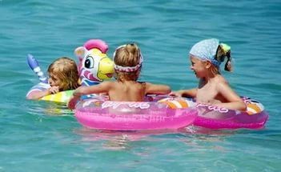
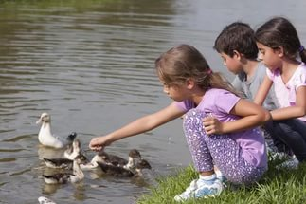
Скоро лето! Все очень ждут этой поры: можно играть, загорать, купаться. Но нужно еще и обязательно соблюдать осторожность, особенно если Вы находитесь у воды или играете на воде.

Slide 4
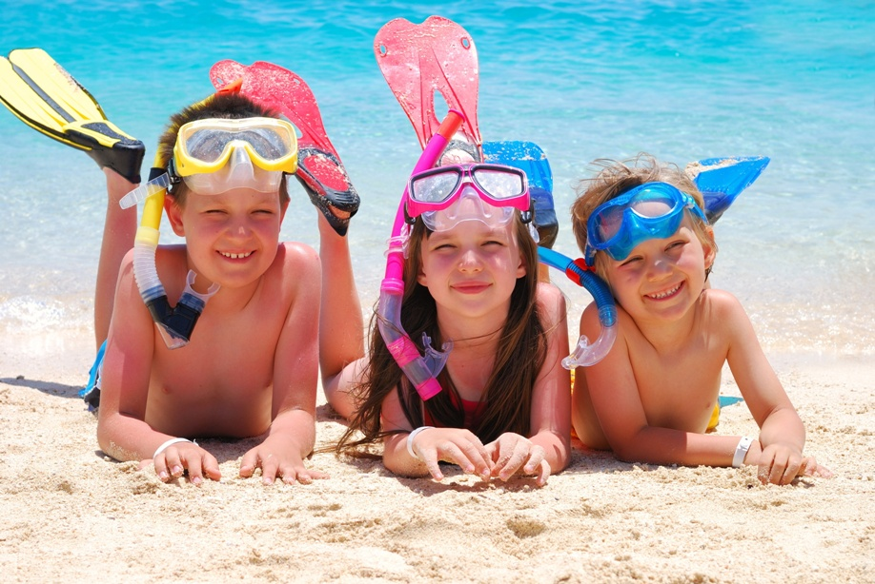
Правила безопасного поведения на водоёмах в летнее время

Slide 5
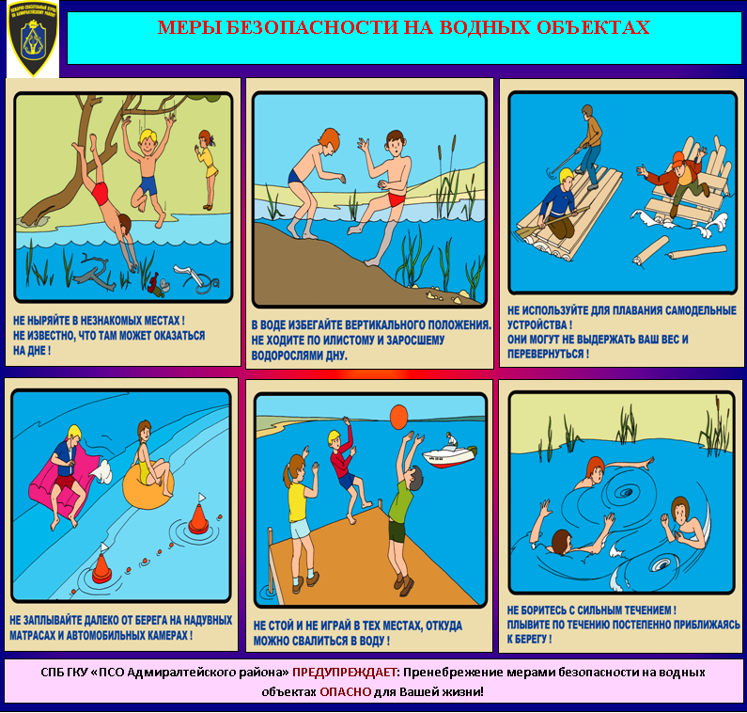

Slide 6

ВНИМАНИЕ!!!

Slide 7
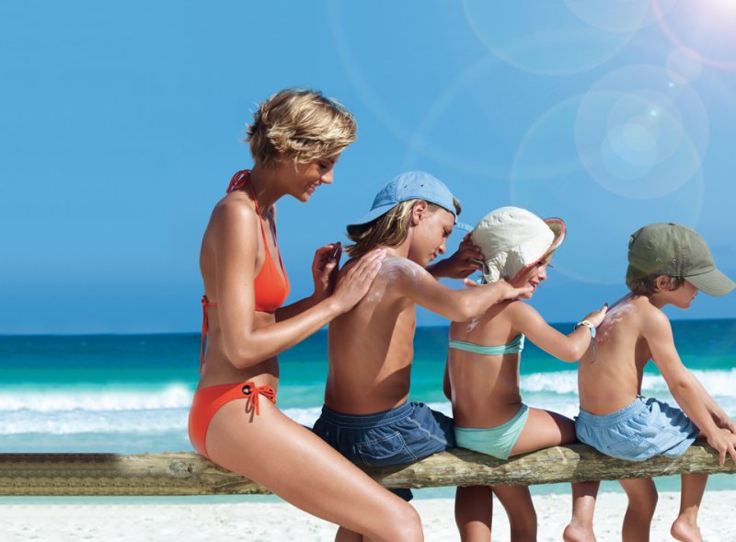
Нахождение на солнце
Избегайте нахождения на солнце с 11.00 до 15.00, когда солнце самое активное.
Кроме солнцезащитных средств, не забывайте о панаме, футболке и солнцезащитных очках.
Не забывайте обновлять защиту, особенно после пребывания в воде. Уделяйте особое внимание чувствительным участкам тела: нос, губы, уши, шея.

Slide 8
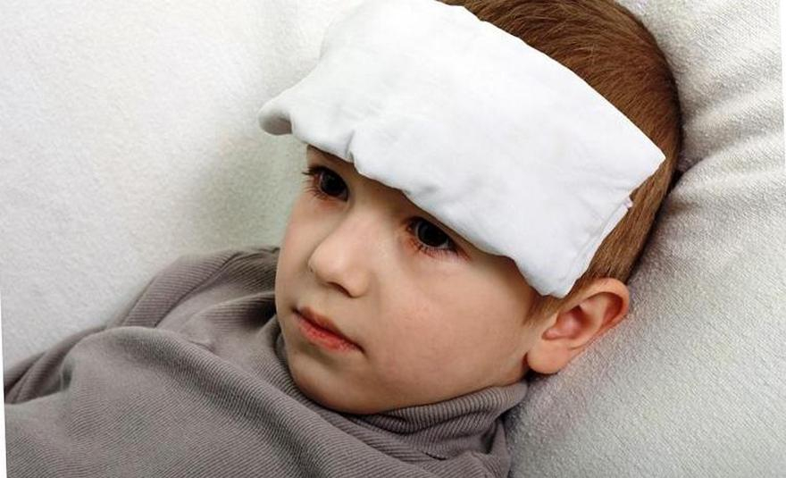
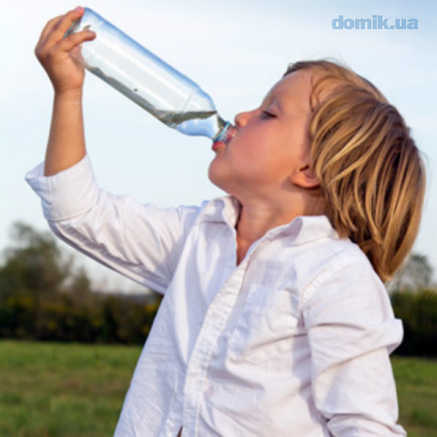
Тепловой удар
1. Немедленно поместите пострадавшего в тень или перенесите его в прохладное помещение.
2. Снимите одежду с верхней половины тела и уложите на спину, немного приподняв голову.
3. Положите на голову холодный компресс.
4. Оберните тело мокрой простыней или опрыскайте прохладной водой.
5. Дайте пострадавшему обильное питье.
6. При обморочном состоянии поднесите к носу вату, смоченную нашатырным спиртом.
При необходимости, вызовите врача.

Slide 9

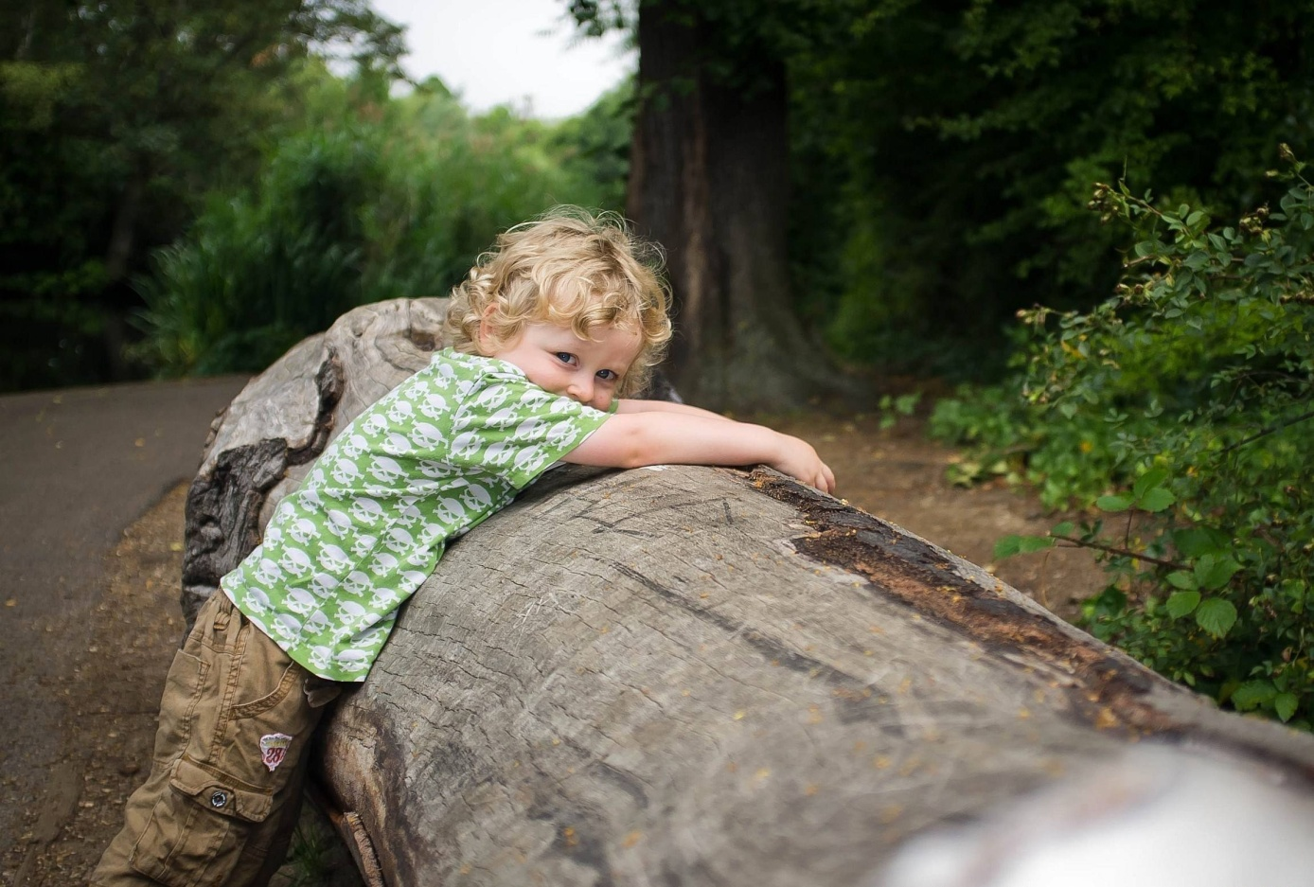

Прогулка по лесу, парку…
Обработать одежду спреем.

Slide 10
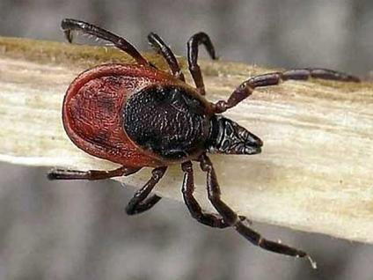
Когда опасен клещ
Наиболее опасен клещ в весенне-летний период, в августе опасность заражения резко снижается, а в сентябре-октябре практически сходит на нет. Наиболее активны клещи утром и вечером, любят затененные влажные места с густым подлеском. На светлых местах их обычно не бывает. Клещи любят находиться вблизи троп, по которым ходят животные (в том числе и мыши). Любят места, где пасется скот, различные вырубки
и глухие места. В жару или дождь клещи прячутся и не нападают.

Slide 11

Профилактика укусов клеща
Для профилактики укусов клещей обычно рекомендуют надевать для походов в лес специально подобранную одежду, защищающую большую часть тела и плотно прилегающую к обуви и запястьям рук, чтобы клещи не могли проползти под нее. На голове желателен капюшон или другой головной убор
(например, платок, концы которого следует заправлять под воротник).

Slide 12
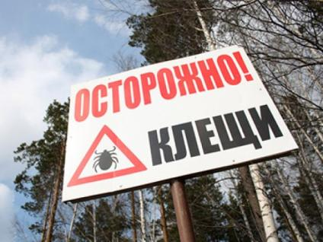
Профилактика укусов клеща
Лучше, чтобы одежда была светлой и однотонной, так как клещи на ней более заметны. Ношение специальных комбинезонов действительно эффективно, но летом в них жарко. И, всё-таки, важно постараться одевать максимально закрытую одежду.
Самое главное – постараться не допустить присасывания клещей. Важно помнить, что плотно клещ присасывается спустя 1-1,5 часа после попадания на тело.

Slide 13
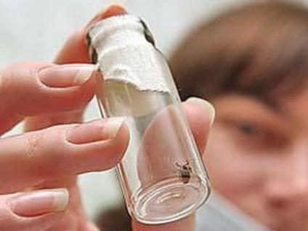
Симптомы для обязательного обращения к врачу!
Если после укуса у вас:
- образовалось красное пятно на месте ранки от укуса,
- повысилась температура,
- появилась ломота в мышцах и суставах,
- вы стали бояться света,
- появилась сыпь на теле
Немедленно обратитесь к врачу!
Не забывайте, что в случае возникновения вопросов Вы всегда можете
проконсультироваться у своего участкового врача.
Соблюдайте правила предосторожности,
и тогда отдых будет безопасным и подарит Вам только хорошее настроение!

Slide 14
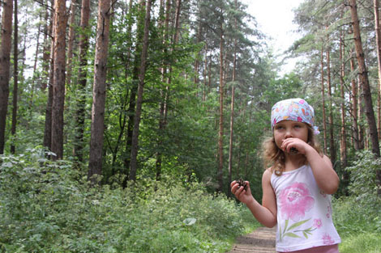
Заблудился в лесу
Благоприятный исход подобных происшествий зависит от многих факторов:
физического и психологического состояния,
запасов пищи и воды,
умения ориентироваться на местности,
эффективности снаряжения и т.д.
Известно немало случаев, когда люди, отправившись в лес и не имея достаточного опыта и знаний местных условий, легко сбивались с дороги и, потеряв ориентировку, оказывались в бедственном положении.

Slide 15
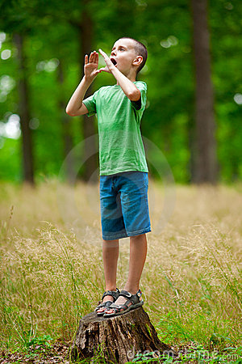
Как же должен вести себя человек, заблудившийся в лесу?
Прекратить движение и попытаться восстановить ориентировку с помощью компаса или пользуясь различными природными признаками;
организовать временную стоянку на сухом месте, чтобы успокоиться и продумать дальнейшие действия;
если «прогулка» затянулась, следует поискать пищу вокруг себя;
попытаться обозначить свое местонахождение поисковым группам (солнечный зайчик, сигнальный флаг, электрический фонарик, костер);
если вы решили не дожидаться помощи спасателей и отправились в путь, оставляйте метки по ходу своего движения. Помните, часто поставленные метки облегчают поиск спасателям;
ориентируйтесь по звукам: гудкам, стуку колес поезда, сигналу автомобиля, лаю собак;
если идти вниз по течению реки, ручья, можно выйти к морю, а там – и к жилью.

Slide 16
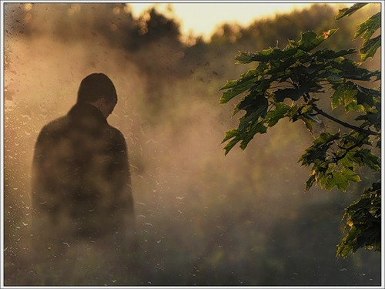
Помните!
Отчаяние – плохой помощник!
Никогда не опускайте рук.
Ваша задача – как можно дольше продержаться до прихода помощи.
Не сомневайтесь – вас обязательно найдут!

Slide 17

С целью недопущения пожаров в природной среде запрещается:
Бросать в лесу горящие спички, окурки, тлеющие тряпки.
Разводить костер в густых зарослях и хвойном молодняке, под низко свисающими кронами деревьев, рядом со складами древесины, торфа, в непосредственной близости от созревших сельхозкультур.
Оставлять в лесу самовозгораемый материал: тряпку и ветошь, пропитанные маслом, бензином, стеклянную посуду, которая в солнечную погоду может сфокусировать солнечный луч и воспламенить сухую растительность.
Выжигать сухую траву на лесных полянах, в садах, на полях, под деревьями.
Поджигать камыш.
Разводить костер в ветреную погоду и оставлять его без присмотра.
Оставлять костер горящим после покидания стоянки.

Slide 18
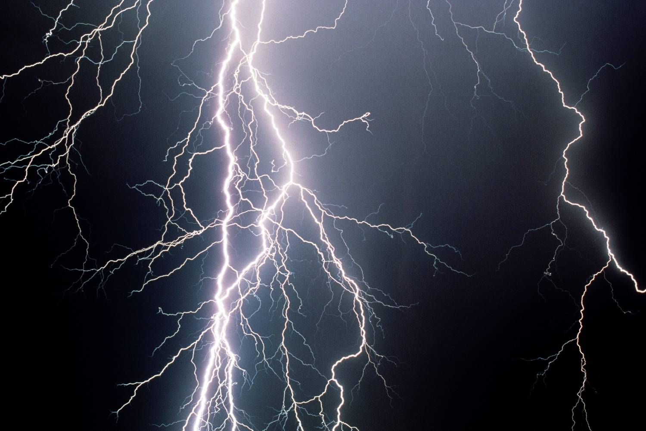
Безопасность при грозе
– Для уменьшения вероятности поражения молнией тело человека должно иметь как можно меньший контакт с землей. Наиболее безопасной позой считается следующая: присесть, ступни поставить вместе, опустить голову и грудь на колени и предплечья, руками обхватить колени.
– Можно сесть или встать на изоляционный материал: бревно, доску, камень, палатку, спальный мешок, рюкзак.
– Не располагайтесь во время грозы рядом с железнодорожным полотном, у водоема, у высотного объекта без молниеотвода.
– Не касайтесь головой, спиной или другими частями тела поверхности скал, стволов деревьев, металлических конструкций.

Slide 19
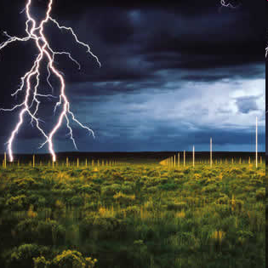
Безопасность при грозе
– В зоне относительной безопасности займите сухое место на расстоянии 1,5–2 метра от высоких объектов: дерево, скала, опора ЛЭП.
– Не находитесь рядом с включенными электроприборами, проводкой, металлическими предметами, не касайтесь их руками.
- Отключите мобильный телефон, снимите с себя металлические предметы.
– Обойдите участок земли, куда попала молния, или переждите несколько минут, когда электричество рассеется.

Slide 20
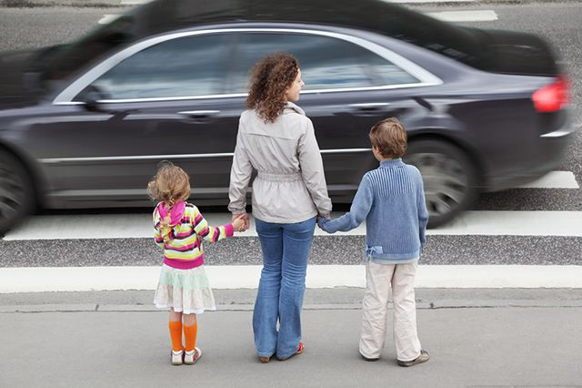
Где бы Вы не отдыхали не стоит забывать о правилах безопасности на дорогах

Slide 21
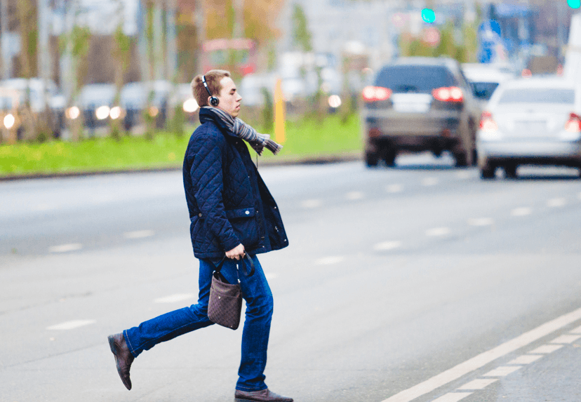

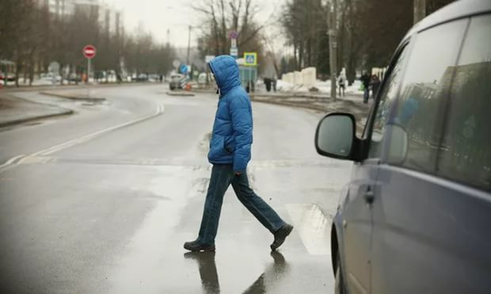
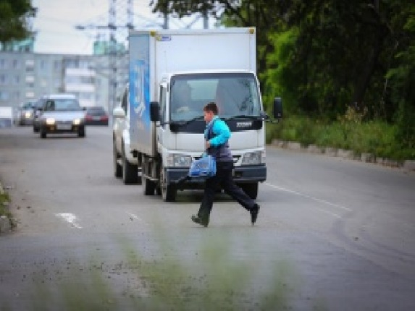
НАПОМИНАЕМ, ЧТО
1. Нельзя выезжать на улицы и дороги на роликовых коньках, велосипеде, самокате.
2. Нельзя играть в игры рядом с проезжей частью. Для игр есть двор, детская площадка или стадион.
3. Иди по тротуару только с правой стороны. Если их нет, иди по левому краю дороги, навстречу движению транспорта.
4. Бежать по дороге нельзя.
5. Переходя дорогу очень важно быть предельно внимательным
Перед переходом проезжей части надо убирать телефоны, гаджеты и снимать капюшоны!

Slide 22
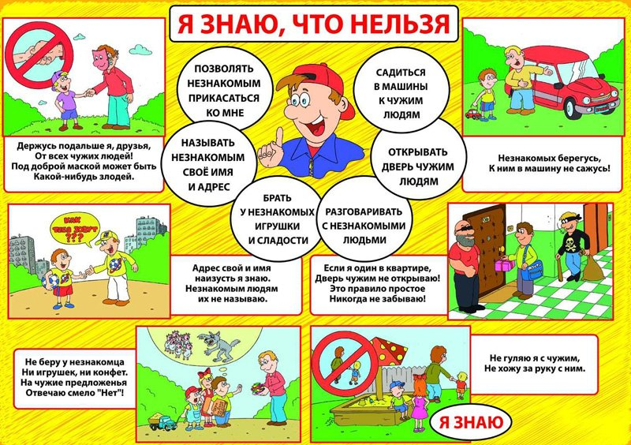
ВАЖНО не забыть о правилах безопасного поведения в жилой зоне

Slide 23
Наши действия
3. В вашей записной книжке должны быть телефоны воспитателей (учителей), друзей и родителей друзей вашего ребенка.
Составьте список волонтерских организаций, которые занимаются поиском детей в вашем городе. В отличие от милиции, волонтеры способны организовать поиски сразу после вашего звонка. Найдите телефон Бюро регистрации несчастных случаев. Это подразделение специально создано для оперативного сбора информации по городу и ответа гражданам, разыскивающим своих пропавших родственников. Потратьте пару минут, чтобы обзвонить эти номера заранее и проверьте, активны ли они или нет.
Самое простое правило взрослые помнят еще с детства "Стой, где стоишь". Ему же необходимо научить и ребенка. Так вам будет проще найти друг друга, если вы разминетесь в магазине или музее.
Когда вы доехали до нужного вам места (будь то магазин, музей и т.д.), осмотритесь и обозначьте ребенку место, где вы встретитесь, если разойдетесь.
Сфотографируйте ребенка на телефон перед выходом из дома. По снимку прохожие скорее его вспомнят и помогут быстро его найти.
Когда вы нашли друг друга, ни в коем случае не ругайте его. Возможно, пока он проводил время, изучая игрушки, он даже не заметил собственной пропажи.
4. Поиграйте в квест: поговорите с ребенком, что он будет делать, если потеряется в городе. Из ответов вы сможете понять, насколько ребенок готов к критической ситуации. Спросите его, знает ли он что делать, если вы разминетесь в транспорте? Как нужно действовать, если ребенка на улице постараются увести насильно? Постарайтесь взамен односложных советов, как поступать в той или иной ситуации, объяснить ребенку, почему именно так следует поступать. Если ребенок совсем маленький, ситуацию можно разыграть на основе сказки.
Потерявшись, дети очень сильно боятся, что вы будете кричать на них. Поэтому ребенок может очень легко забыть, что ему нужно делать в сложной ситуации. Когда вы будете учить ребенка, как ему поступать, постоянно делайте упор на то, что вы ни в коем случае не будете его ругать.
Если к ребёнку подходит незнакомый человек и пытается его куда-то увести, он должен очень громко повторять следующие слова: «Ты чужой, я тебя не знаю! Это не мой папа (Это не моя мама)! Помогите!». Только в этом случае ребенок привлечет к себе внимание прохожих (в противном случае, посторонние люди все спишут на семейную сцену).

Slide 24

Электробезопасность
– Не оставляйте без присмотра включенные электроприборы.
– Не допускайте игр с включенными электроприборами.
– Не пользуйтесь мокрыми и неисправными электроприборами.
– Не берите в руки электроприборы, стоя босыми ногами на полу.
– Не используйте поломанную вилку и розетку.
– Не втыкайте в розетку посторонние предметы: гвозди, ножницы, спицы, провода.
– Не занимайтесь ремонтом электрооборудования и приборов. Об их поломке сообщите родителям. Эту работу должен выполнять специалист.
– Не вытаскивайте вилку из штепсельной розетки, дергая за питающий электропровод.

Slide 25
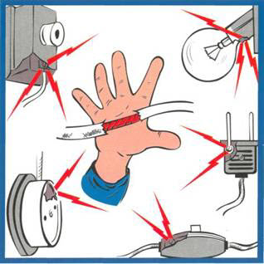
Электробезопасность
– Не подходите к торчащим, лежащим на земле, висящим электропроводам.
– Не перемещайте электроприборы и не производите их влажную уборку, не отключив от электросети.
– В случае возгорания электроприбора его следует обесточить и накрыть плотной тканью для прекращения доступа кислорода в зону горения. Нельзя тушить водой горящие электроприборы, которые находятся под напряжением. Если пожар не удалось потушить, то необходимо немедленно вызвать пожарных.
– Не судите об отсутствии электрического тока по тому, что не включаются бытовые электроприборы или не горит лампочка.
– Не допускайте халатности и небрежности при обращении с электричеством.

Slide 26
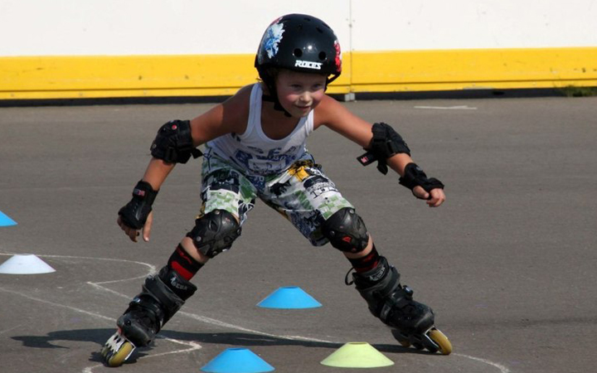
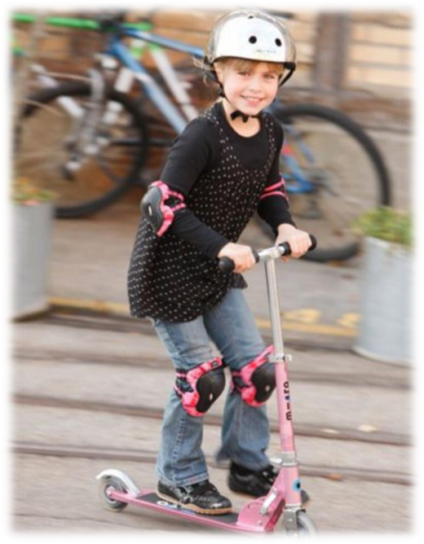
Летние виды спорта и занятия
Экипировка
наколенники, налокотники и защита запястий, шлем.
правильно подобранные ролики уберегут Ваших детей от большинства падений и травм.
Падать нужно только вперед!
Экипировка
наколенники, налокотники и защита запястий, шлем.
Перед эксплуатацией убедитесь что все соединения надежно закреплены!

Slide 27
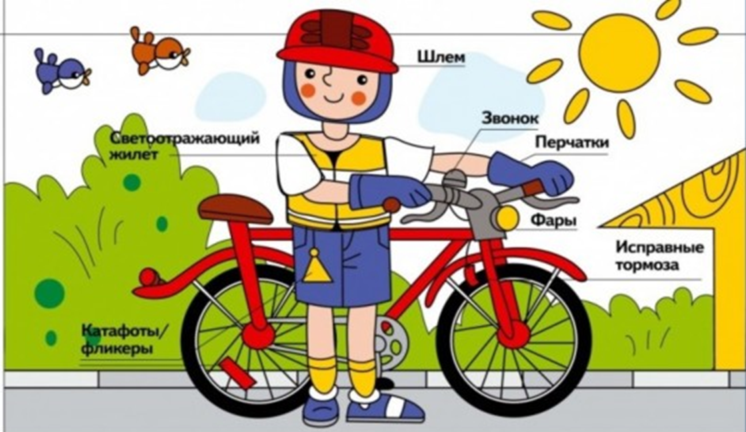
Летние виды спорта и занятия
Возраст управления на общественных дорогах велосипедом должен составлять 14 полных лет.
Дети до 12 лет могут также ездить на велосипеде по тротуару.

Slide 28
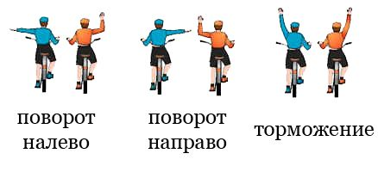
Сигналы велосипедиста на дороге
При проезде перекрестков нужно быть особенно внимательным.
Для велосипедистов действуют те же правила проезда перекрестков, что и для автомобилистов.
Не забывайте показать рукой направление поворота перед тем, как повернуть.

Slide 29
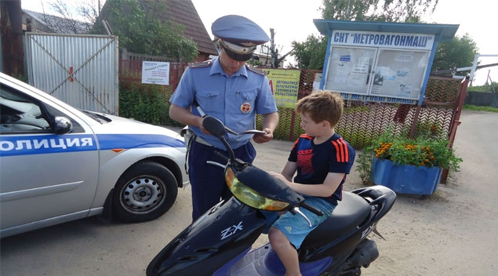
Нужны ли права для управления скутером?
Новый пункт Федерального закона
"О безопасности дорожного движения»
В Российской Федерации устанавливаются следующие категории и входящие в них подкатегории транспортных средств, на управление которыми предоставляется специальное право (далее - право на управление транспортными средствами): категория "M" - мопеды и легкие квадрициклы.
Поскольку мопед (скутер) в соответствии с пунктом 1.2 ПДД является механическим транспортным средством, его водитель обязан иметь при себе водительского удостоверения (пункт 2.1 ПДД)!!!!

Slide 30
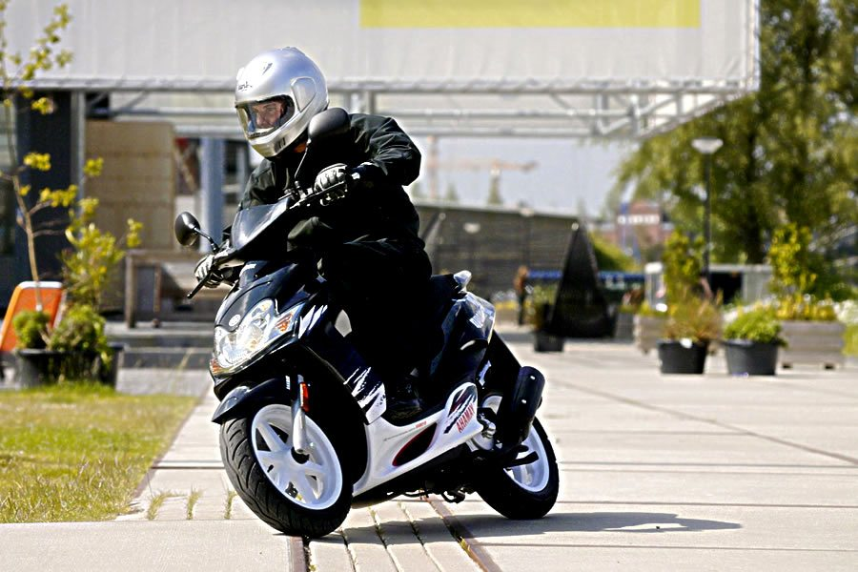
Водителю скутера
ЗАПРЕЩАЕТСЯ
Ехать со скоростью свыше 50 км/ч.
Движение и выезд на дорогу для скоростного движения автомобилей.
Перевозить груз, размеры которого будут сильно выступать за габариты скутера, мешать управлению.
Перемещаться по дороге, вблизи которой проложена велосипедная дорожка.
Поворачивать налево или делать разворот на дорогах, на которых более одной полосы в одну сторону.
Транспортировать пассажиров, которым больше 7 лет.
Буксировать мопед.
Протискиваться в пробке между медленно идущими автомобилями.

Slide 31
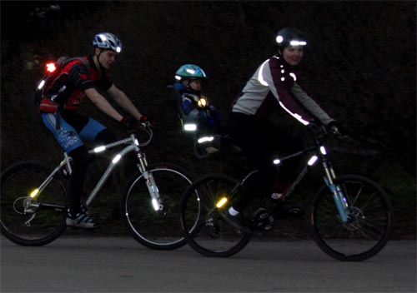
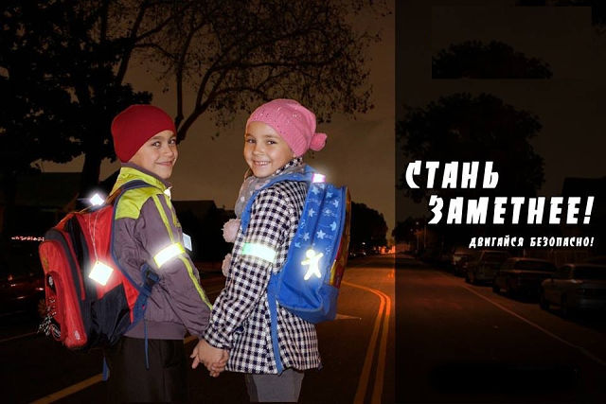
Катафоты (фликеры)
Убедитесь в том, что вы заметны на дороге для автомобилистов и других участников движения.
Фара и светоотражатели со всех сторон необходимы при движении в темное время суток.

Slide 32


Slide 33
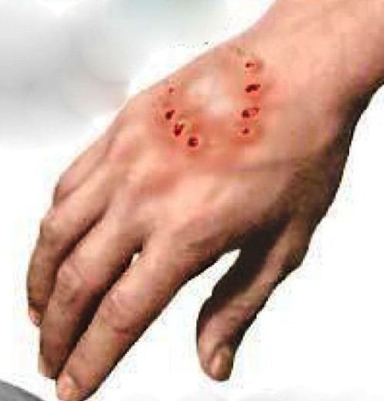
Соблюдайте
следующие правила:
– Не приближаться к собаке, у которой нет намордника, лучше обойти ее стороной.
– Не тревожить собаку во время приема пищи и сна.
– Не прикасаться к чужой собаке, не пытаться брать ее на руки, не кормить.

Slide 34
Безопасность при встрече с собакой
1. Не подходить к собаке сзади, не прикасаться к ней неожиданно.
2. Не приближаться к собаке, которая находится на привязи (цепи).
3. Держаться при неожиданном появлении собаки уверенно, без страха. Если вы боитесь собаки, то она набросится на вас. Если вы не боитесь ее, то она будет только рычать и скалить зубы. Нужно быть спокойным.
4. Не проявлять активных и агрессивных действий по отношению к хозяину собаки.
5. Никогда не убегать от собаки.
6. Не замахиваться на собаку рукой, палкой, другим предметом, не дразнить собаку.
7. Не трогать щенков.
8. Уступать дорогу собаке и ее хозяину в узком коридоре, проходе, лифте.
9. Не смотреть пристально в глаза собаке долго, зубы для собаки – признак агрессии.

Slide 35
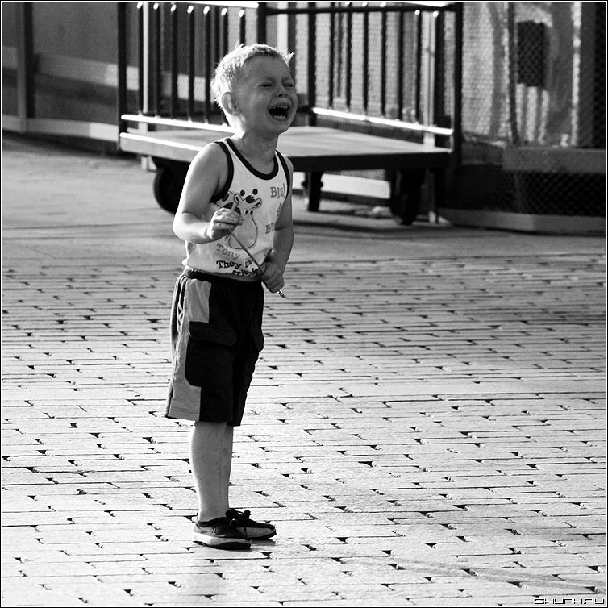
Чтобы наш ребёнок не потерялся надо:
О чем стоит подумать заранее
и чему научить ребенка
1. Имя, возраст, адрес - это то, что дети должны знать. У ребенка во внутреннем кармане одежды всегда должна быть ваша визитка. Здесь стоит указать телефоны родителей, домашний адрес. Если у ребенка есть медицинские противопоказания, эти данные также стоит внести на визитку.
2. Научите ребенка пользоваться сотовым. Для самых маленьких подойдут телефоны с ограниченным числом кнопок. Важно: телефон помогает определить местоположение ребёнка.

Slide 36

ЕСЛИ ВАШ РЕБЕНОК ПОТЕРЯЛСЯ!
Дети теряются и такая беда может случиться в любой семье, вне зависимости от уровня благополучия и благосостояния. Очень важно не поддаваться панике, не терять время, а действовать. Лучше 100 раз услышать, что Вы зря кого-то побеспокоили, чем не успеть.

Slide 37
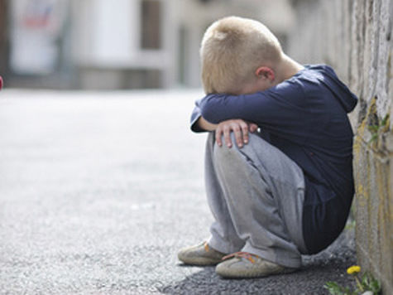
Шаг первый:
Вспомните все, о чем говорил ваш ребенок в последнее время! Зачастую наши дети нам говорят нам почти все, другое дело слышим ли мы их! Соберите родственников, с которыми ваш ребенок общался в последнее время, обзвоните друзей и знакомых.
Вспомните и составьте полное описание одежды, вещей, обуви. Найдите самую последнюю фотографию ребенка и незамедлительно подавайте заявление в ближайшее отделение полиции.

Slide 38

ЗНАЙТЕ!
Заявление обязаны принять сразу!
Для этого при себе необходимо иметь: паспорт, фотографию ребенка, документ, удостоверяющий его личность. Заявление в полицию необходимо написать в двух экземплярах, зарегистрировать оба в канцелярии и после этого один из экземпляров подать в дежурную часть, получив отрывной талон.

Slide 39

Шаг второй:
Собрав информацию, так же проверьте, не взял ли ребенок из дома деньги, ценности, теплые вещи, документы.
Шаг третий:
Необходимо обзвонить учреждения (больницы, приюты), где вы сможете получить информацию о том, не поступал ли ваш ребенок в данное учреждение. Периодически связывайтесь со знакомыми и друзьями сына (дочери), со всеми кто так или иначе может знать о его местонахождении. Спрашивайте и записывайте малейшие детали (какое было настроение, что говорил и т.д.) Привлеките к поискам как можно больше людей и родственников.

Slide 40
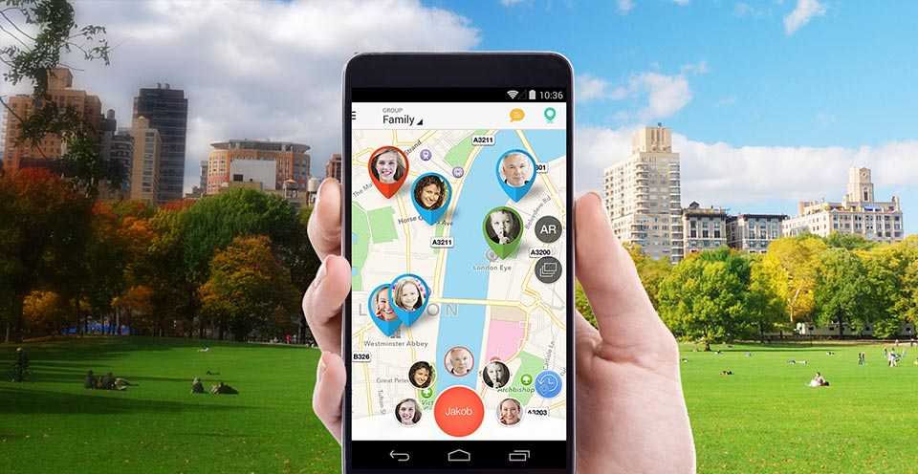
Шаг четвертый:
Если у ребенка есть мобильный телефон, номер которого оформлен на вас, запросите у сотового оператора распечатку последних звонков.

Slide 41
Если ребенок пропал:
В лесопарковой зоне – не медлите, сразу же обращайтесь в полицию и местное отделение в МЧС. До приезда спасателей проведите первичный осмотр просек, рек, заборов, линий электропередач.
На транспорте – ребенок не вышел с вами на нужной остановке или вы разминулись. Сообщите о ребенке дежурному по станции или сотруднику полиции на транспорте. Договоритесь с вашим ребенком, как вы будете действовать, если такое случится, ЗАРАНЕЕ!
В общественных местах - немедленно обратитесь к менеджерам, сотрудникам охраны или на стойку информации. Попросите объявить о случившимся по громкой связи. Требуйте проверять на выходе из здания всех детей, подходящих по д ваше описание.
Вызывайте полицию, оставайтесь на месте.

Slide 42
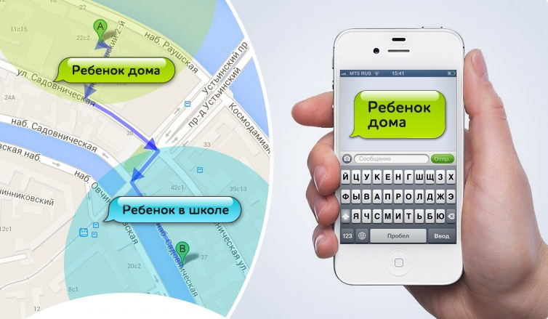
КАК ПРЕДОТВРАТИТЬ ПРОПАЖУ ДЕТЕЙ И ОБЛЕГЧИТЬ ИХ ПОИСКИ?
Часто фотографировать ребенка.
Вложить в одежду ребенка визитную карточку с контактами взрослых.
Одевать ребенка в верхнюю яркую одежду.
Напоминать, что он не должен, ни при каких обстоятельствах, уходить с кем то ни было, не сказав об этом вам.
Подключить сервисы мониторинга местонахождения ребенка на мобильных телефонах.

Slide 43
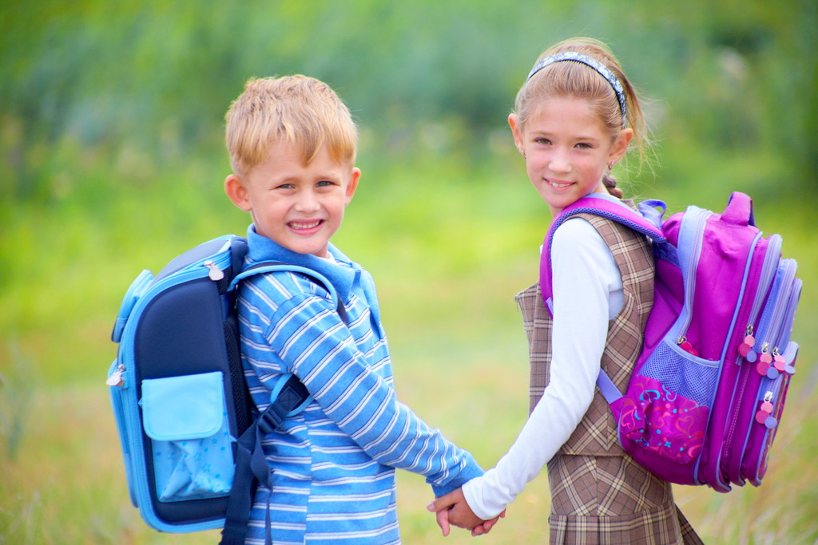
Каждый родитель обязан знать!
Куда идет ваш ребенок.
Кто его сопровождает или с кем он должен встретиться.
Когда он должен вернуться.
Hаши действия – пример для ребенка! Именно их дети копируют до мелочей!!!

Slide 44
Мы уверены, что наши дети знают:
О том, что можно потеряться отстав от взрослых или друзей, засмотревшись на что-либо или случайно проехав свою остановку. Это не опасно и не страшно, ВАЖНО вовремя обратиться за помощью и следовать несложным правилам.
Cвоё имя, фамилию, домашний адрес и телефон. Для малышей удобно сделать подобие визитной карточки с номерами телефонов по которым в любое время можно позвонить. Объясните ребенку в каких случаях и кому показывать эту карточку.
Kак правильно переходить дорогу, и что делать в случае затруднений. Проиграйте, гуляя с ребёнком, ситуацию, когда ему нужнo попросить прохожего о помощи. Практикуйте это до тех пор, пока Вы не будете уверены в том, что ребёнок понимает и не стесняется этой ситуации.
K кому безопаснее всего обращаться за помощью - полицейский, работник торгового центра, офиса или прохожие с маленькими детьми. Никогда не оставляйте детей до 8 лет на детских площадках, в машине, около магазина и даже во дворе собственного дома без присмотра, даже на пять минут.
Что делать если вы потеряли друг друга в многолюдных местах. Всегда договаривайтесь о месте встречи, на случай если вы потеряетесь. Будьте уверены, что ребёнок знает и сможет как минимум назвать это место обратившись к кому-нибудь за помощью. Не выпускайте ребёнка из виду, держите за руку, никогда не уходите вперёд даже на несколько шагов.

Slide 45
Правила безопасности, которые должен знать ваш ребенок:
Я БЕРУ С СОБОЙ ДРУГА, когда иду куда-нибудь или играю на улице.
Я СНАЧАЛА СПРАШИВАЮ у родителей или у других взрослых, прежде чем идти куда-нибудь, помогать кому-нибудь, принимать что-нибудь от других людей или садиться в машину.
Я ГОВОРЮ людям «НЕТ», если они пытаются прикоснуться ко мне или обидеть меня. Вполне НОРМАЛЬНО, что я могу постоять за себя.
Я РАССКАЗЫВАЮ взрослым, которым я доверяю, если мне по какой-то причине грустно, страшно или если я чего-то не понимаю.

Slide 46
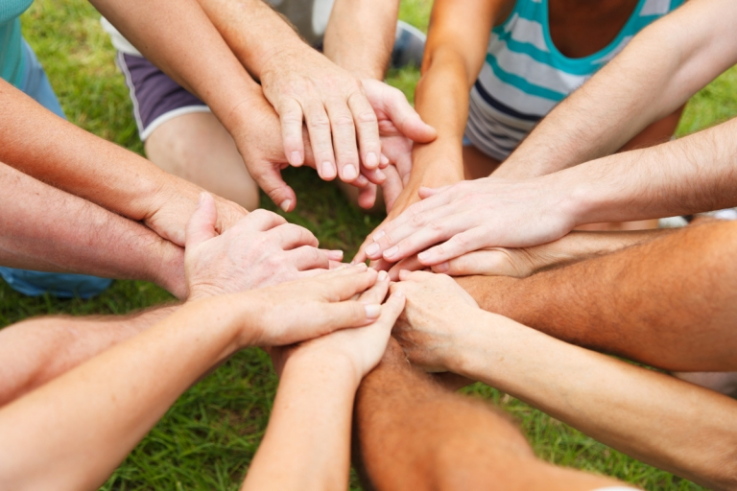
Помните!
Наша безопасность –
в наших руках.

